Slide 1



Slide 2
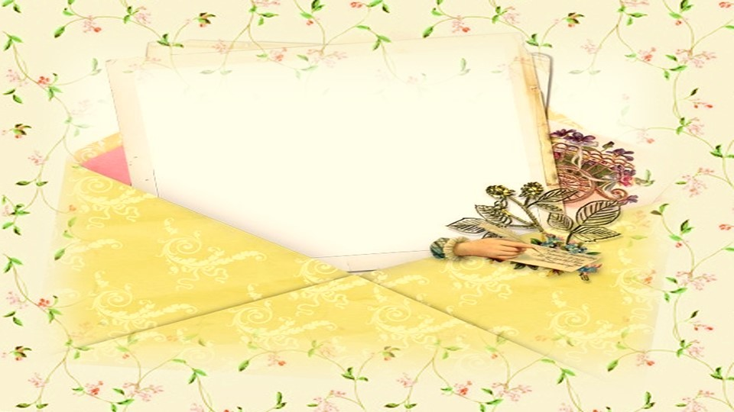
Eu Queria Ser...
José Fernandez Rodriguez

Slide 3

Hoje eu queria ser poeta,
para poder falar de amor...
De um amor puro e verdadeiro!

Slide 4
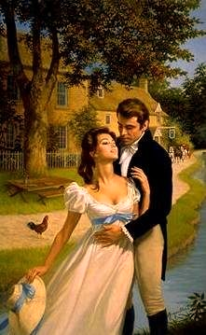

Slide 5
Hoje eu queria ser poeta,
para descrever minha musa.
A inspiradora dos meus sonhos,
aquela que me leva
a perder a razão
e a compostura...

Slide 6
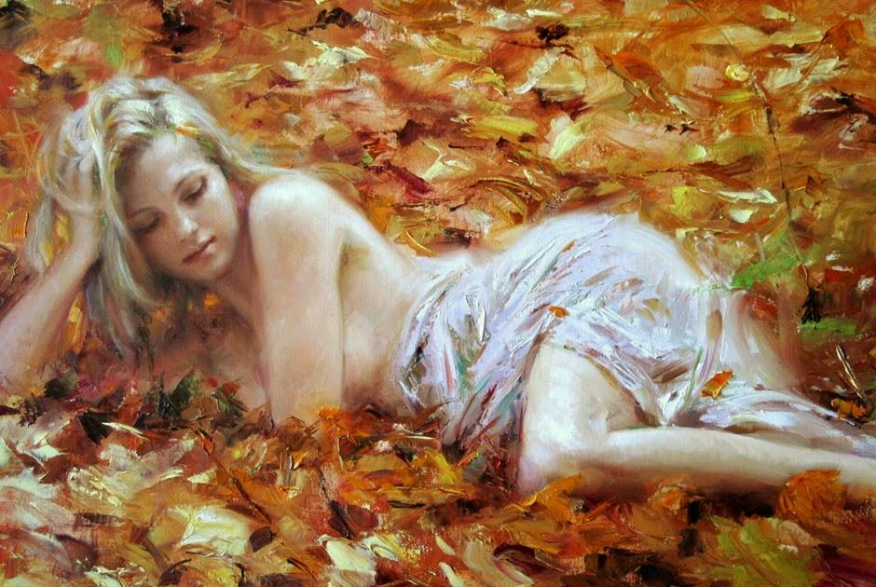

Slide 7
Hoje eu queria ser poeta,
para falar das flores
que encantam minha vida,
das rosas, dos cravos, dos jasmins...
Dos perfumes que elas exalam
e encantam minhas noites...

Slide 8
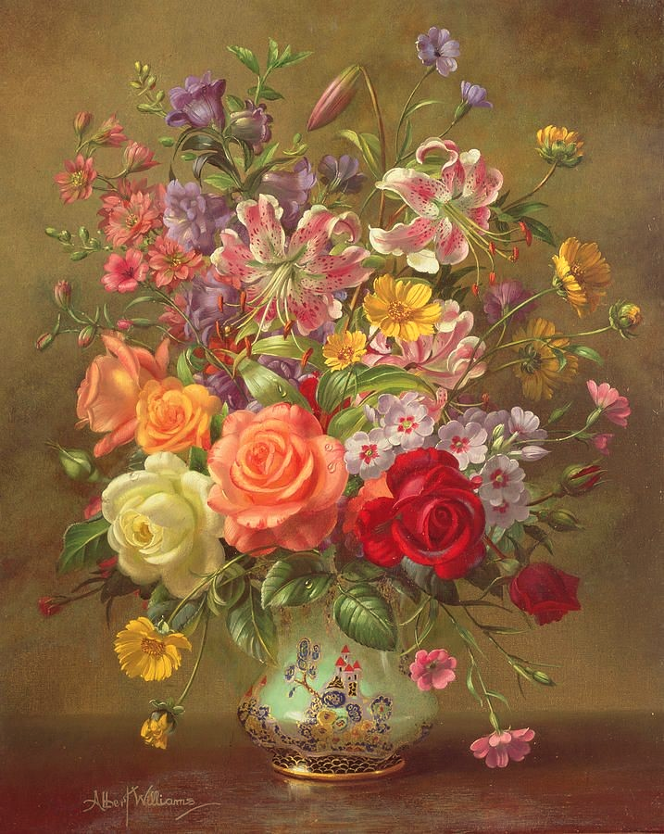

Slide 9
Hoje eu queria ser poeta,
para transformar as estações
em versos de puro êxtase,
para de amor falar...

Slide 10
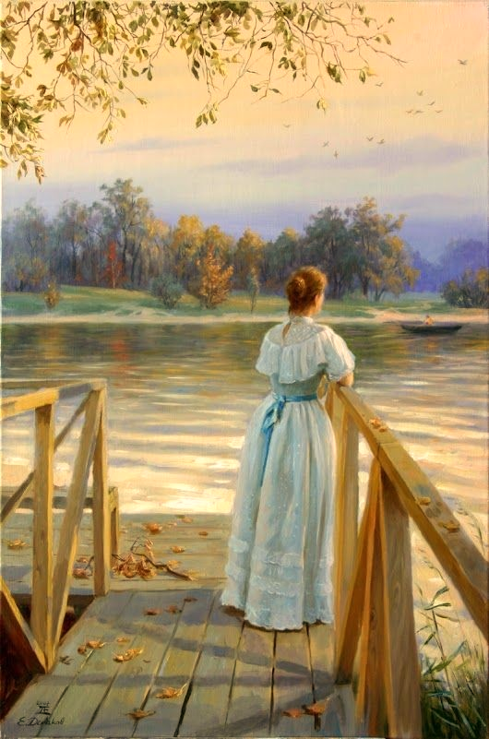

Slide 11
Hoje eu queria ser poeta,
falar da lua,
compor uma linda
canção romântica,
para juntos dançarmos...

Slide 12
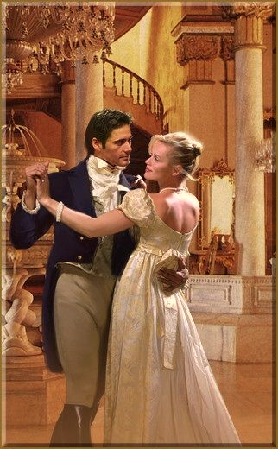

Slide 13
Porém não sou poeta,
muito menos compositor,
não sei falar das flores,
nem das estações sei falar.
Da lua pouco sei...

Slide 14
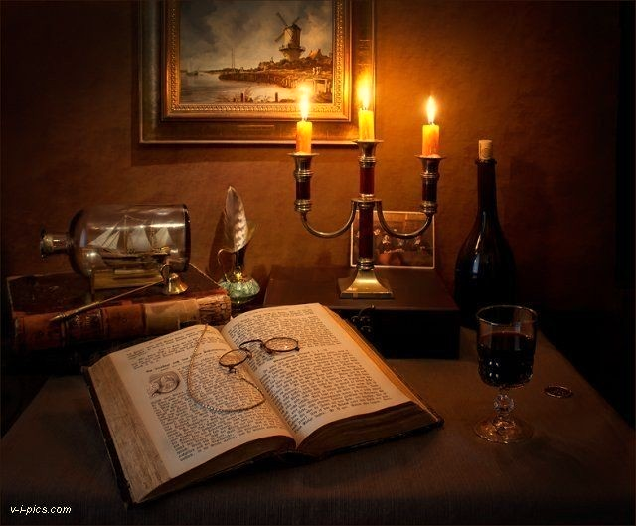

Slide 15
Sei, no entanto conjugar
o verbo amar e dizer:
Te amei ontem...
Te amo hoje...
E te amarei sempre!
Oh! musa que encanta
e inspira os meus dias...

Slide 16


Slide 17
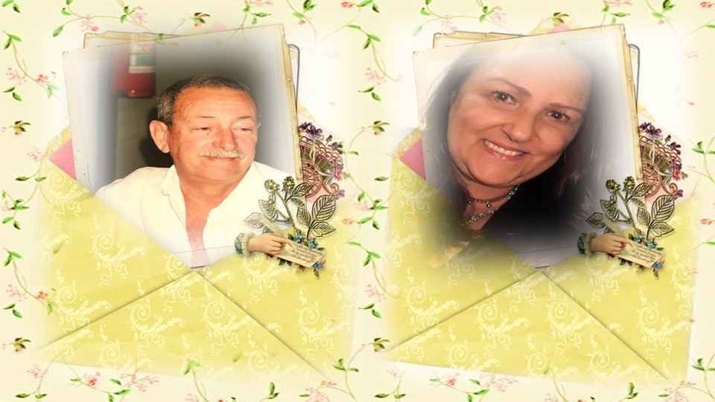
José Rodriguez
Cléo Menegatt

Slide 18
Imagens: Internet e Acervo Pessoal
Texto: José Fernandez Rodriguez
Música: Richard Clayderman-Love Song in Winter
www.pinterest.com/cleonicemenegat/vídeos
www.sergrasan.com/cleoslides
Canal no Youtube:
https://www.youtube.com/channel/UCOqGbdkljrk4Oo-W1JKI0MA/videos?view_as=subscriber
Criação, Formatação e Edição:
Cléo Menegatt
cmenegatt2016@gmail.com

